Slide 1
共赢好合作 集聚好发展
--校企合作暨专业发展论坛
电子商务系 2021.1.29

Slide 2
一、电商系校企合作现状
京东
博岳
当当
科大讯飞
目的：大量的人员供给；
优点：愿意对专业发展投入；
不足：岗位技能含量低，技能培训时间短，上手快，与所期望的--将岗位技能融入教学落差较大。

Slide 3
新拓展：
宏月小象
冠龙礼品
博畅信息
目的：专业人才供给
优点：与专业技能有较多契合点
不足：企业岗位偏少，对教学投入意愿不强

Slide 4
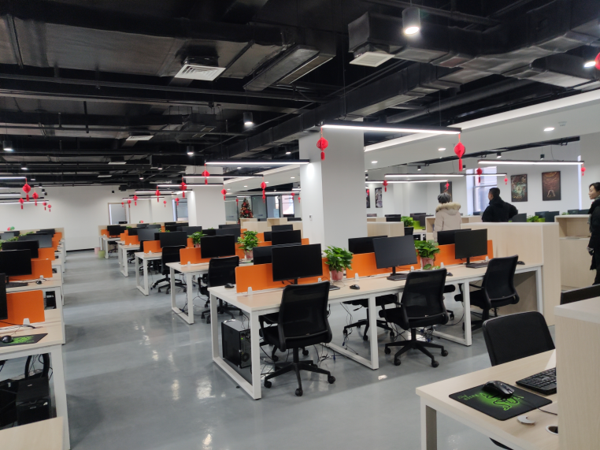
重点拓展：
风云动画
目的：专业人才供给
现状：渴求人才，但本地对应人才很少，迫切需要与学校合作培养。但较多考虑经营成本，校企共赢成为关注点。

Slide 5
二、园区企业分布情况：
软件园
大数据
保险金融
电商、动漫

Slide 6
二、园区企业分布情况—电商产业园

Slide 7
三、岗位需求情况：
客服类
需求量特别大
技术含量低
大数据类
需求量特别大
技术含量低
电商运营类
与电商人才培养方案课程吻合度高
电商作图类
PS，校内教学一般能满足
3D max，需进行专项产品制作培训
动漫类
企业要求远高于学校教学
会计类
VR产品类
人员较稳定，很少有招聘需求
岗位需求量大，但人才稀缺

Slide 8
四、专业发展思考
（一）产业发展需要集聚，专业发展同样也需要集聚。
删会计专业
稳电商专业
强计算机专业

Slide 9
四、专业发展思考
（二）特色班级打造
嵌入式培养
高收费
高标准培养

Slide 10
四、专业发展思考
（三）找准校企合作共赢点
大 企 业： 人 硬件投入
小 微 企 业： 专项人才培养
技术型大企业： 现代学徒制
产 业学院

Slide 11
谢谢！

